Slide 1

ANGULAR
თორნიკე კიკაჩეიშვილი

Slide 2




მოკლე ისტორია
2016 – Angular 2
2010, 20 ოქტომბერი
Angular 2+

Slide 3
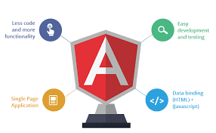
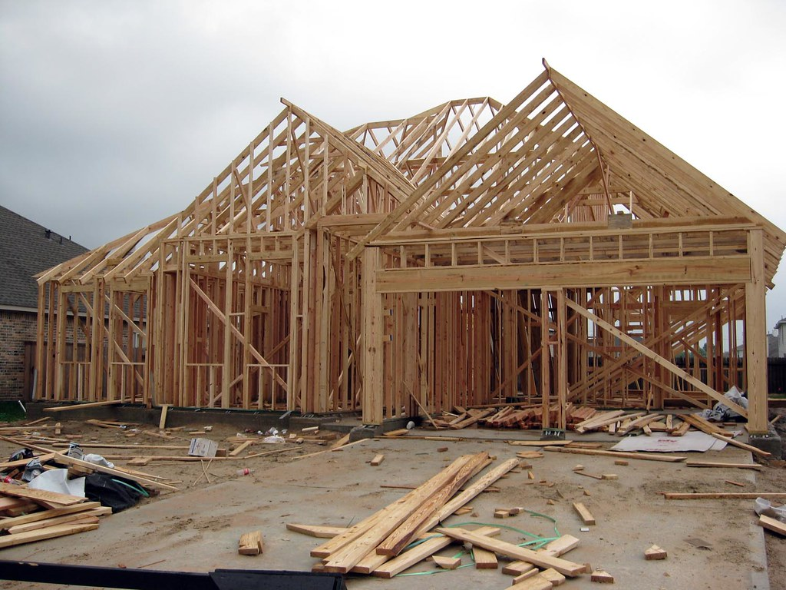
რა არის FrameWork?

Slide 4
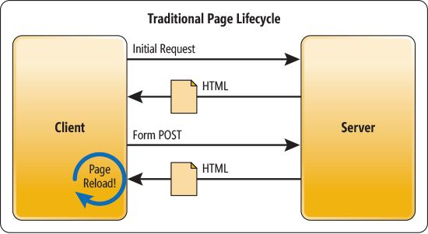
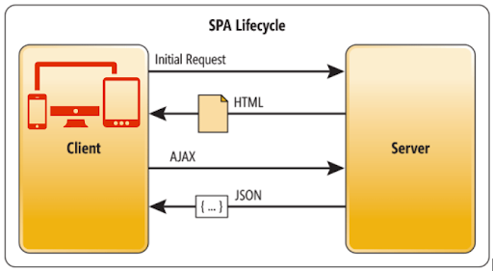
რა არის SPA (single-page app)?

Slide 5
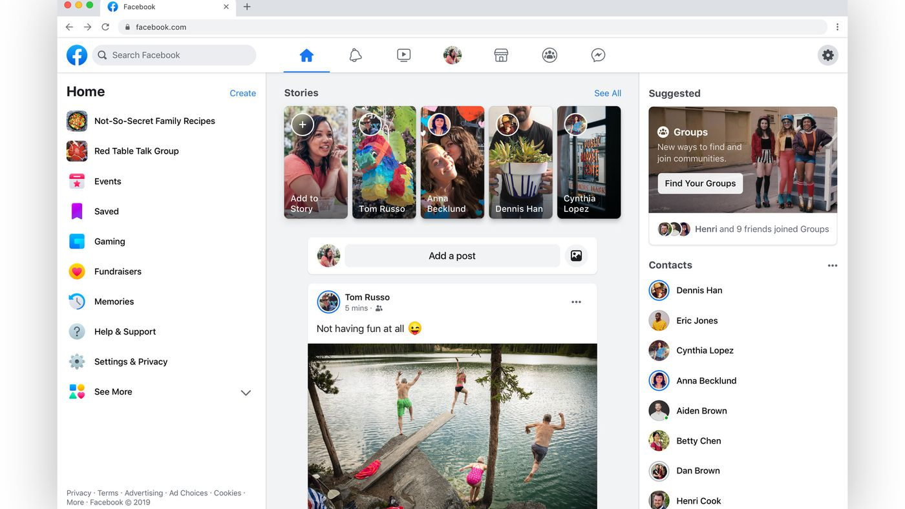
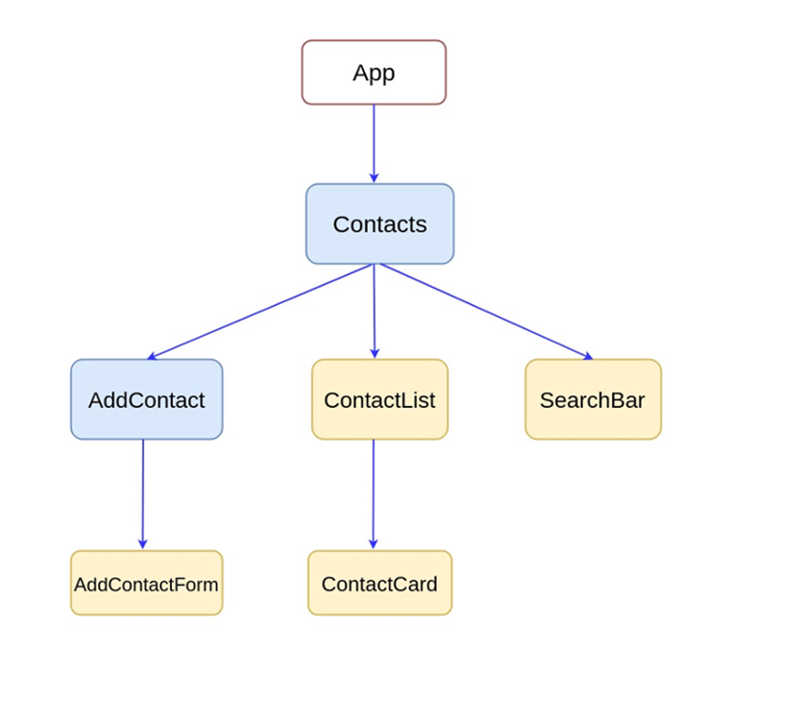
Components

Slide 6


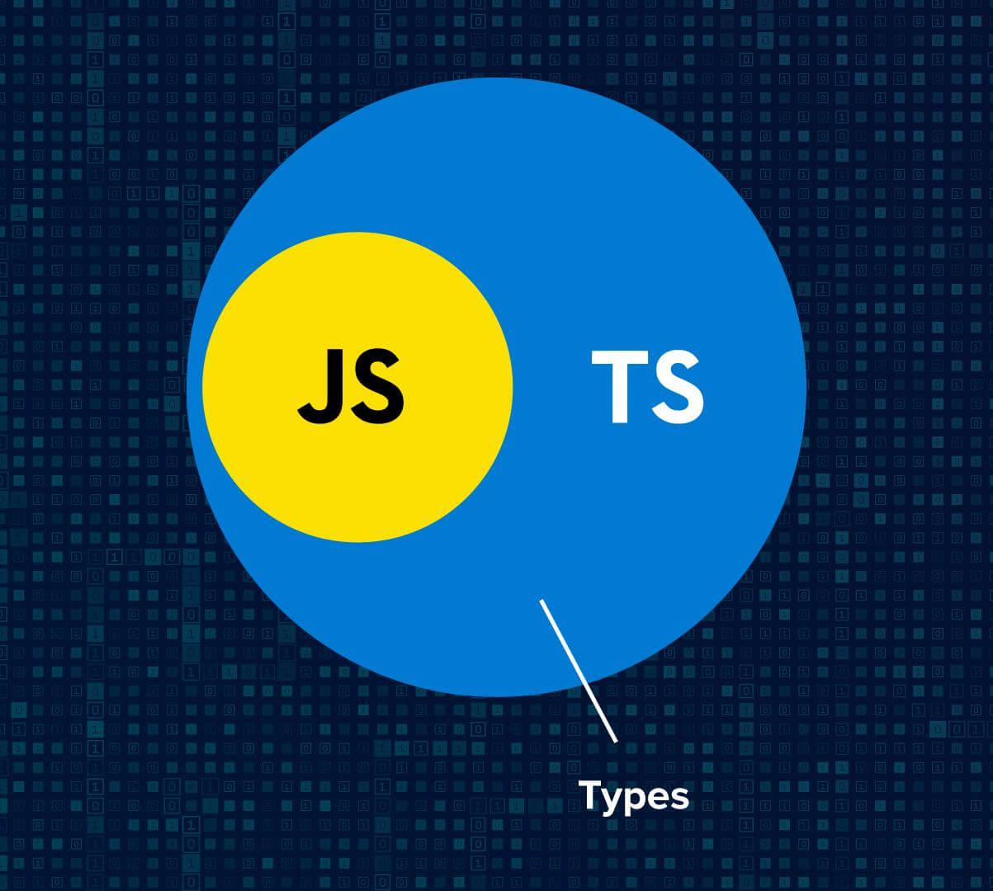
როგორ გამოვიყენო?

